Slide 1

Digitalització i Microcontroladors
Pràctica 1: Introducció a l’Arduino
Màrius Montón
Bellaterra, setembre de 19

Slide 2
Explicació de l’entorn Arduino
El microcontrolador és un xip electrònic basat en les característiques d’un microprocessador amb l’afegit de diversos perifèrics en el mateix xip:
Unitats de memoria, clock, entrada/sortida, timers, comptadors, gestors d’interrupcions, etc.
Existeixen diversos models de circuits Arduino, com ara el Arduino Duemilenove, Arudino Ethernet, Arduino Uni, Arduino Mega, Arduino Mini, Arduino Nano, etc. Les principals diferències entre ells consiteixen en els tipus de microcontroaldor utilitzat, les seves dimensions i la incorporació, o no, d’alguns dispositius perifèrics addicionals.
La placa Arduino incorpora tota la circuitería adicional necessària per facilitar la interconnexió amb altres components electrònics externs i el funcionament del microcontrolador:
Els circuits electrònics de Reset, de Clock, regulació de tensions (5V i 3.3V), circuits d’intercomunicació USB, el port Ethernet, etc.

Slide 3
Ús de PWM a l’Arduino
Arduino incorpora en el mateix microcontrolador un petit "programa carregador" que li permet carregar els programes creats per l'usuari des del mateix ordinador on s'hagi connectat per USB.
Per això es disposa d'un petit programa IDE (Integrated Development Environment, Entorn integrat de desenvolupament), compatible amb Linux, Mac i Windows, que permet escriure programes en un llenguatge d'alt nivell gairebé igual al llenguatge de programació C o C++.
Gràcies a la seva concepció de open hardware, s'ha creat múltiples eines que faciliten el treball i desenvolupament amb Arduino, per part de altres persones que col·laboren en el projecte, per tant, a la xarxa podem trobar molta informació i eines adaptables que milloren les possibilitats i versatilitat del producte.
La web oficial dels productes Arduinoés: https://www.arduino.cc

Slide 4
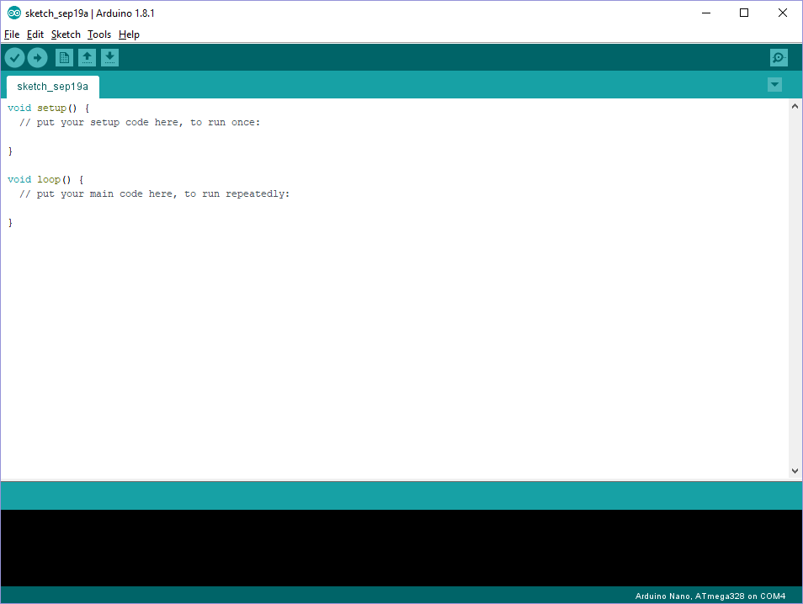
Explicació de l’entorn Arduino
Entorn de programació

Slide 5
Explicació de l’entorn Arduino
Entorn de programació

Slide 6
Explicació de l’entorn Arduino
Programació Teensy

Slide 7
Primer programa
Estructura del programa
//Definició dels pins
const int buttonPin = 3
const int ledPin = 22
void setup () {
pinMode (ledPin , OUTPUT ); // pin del LED com a sortida
pinMode(buttonPin , INPUT ); // pin del pushbutton com a entrada
}

Slide 8
Primer programa
Estructura del programa
void loop ()
buttonState = digitalRead buttonPin ); // llegeix l’estat del polsador
if (buttonState == HIGH ) { // comprova si s’ha polsat. Si és
// el buttonState val HIGH
digitalWrite(ledPin , HIGH ); // turn LED on:
} else {
digitalWrite(ledPin , LOW ); // turn LED off:
}
}

Slide 9
Segon programa
Estructura del programa
//Definició dels pins
const int buttonPin = 3
const int ledPin = 22
// variables will change:
int buttonState = 0; // variable for reading the pushbutton status
int total_time = 0;
int counter = 0;
unsigned long start_time , end_time
bool timeRunning = false;

Slide 10
Segon programa (variables)
Les variables són zones de memòria, que tenen un nom assignat i un tipus de dades.
S'hi emmagatzema de forma temporal dades en el format que tinguin definits en la declaració.
És necessari declarar totes les variables prèviament, o en el mateix moment, a la seva primera utilització.
Els noms de les variables no poden començar per números ni contenir caràcters especials ni espais en blanc.
Exemples de definició de variables (algunes amb assignació inclosa):
int nombreFiles ;
float valMajor =12.3;
char nom[]="Joan";
string nom = "Josep";
long mida;

Slide 11
Segon programa
Estructura del programa
void setup () {
pinMode (ledPin , OUTPUT ); // pin del LED com a sortida
pinMode(buttonPin , INPUT ); // pin del pushbutton com a entrada
Serial.begin(9600);
}

Slide 12
Segon programa
Estructura del programa
void loop ()
buttonState = digitalRead buttonPin ); // llegeix l’estat del polsador
if (buttonState == HIGH ) { // comprova si s’ha polsat. Si
digitalWrite(ledPin , HIGH ); // turn LED on:
if (timeRunning == false) {
start_time = millis();
timeRunning = true;
}
counter = counter + 1;
} else {
if (timeRunning == true) {
timeRunning = false;
end_time = millis();
}
}

Slide 13
Segon programa
Estructura del programa
if (counter != 0) {
digitalWrite(ledPin , LOW );
Serial.print(“Counter = “);
Serial.println(counter);
Serial.println(“Time = “);
total_time = end_time – start_time;
Serial.println(total_time);
counter = 0;
}
}
}

Slide 14
Informe
Realitzar un informe amb el codi dels programa.
A la capçalera del programa ha d’haver-hi els noms del integrants del grup i l’explicació de què fa.
Exemple:
/* Nom1, Nom2
El programa activa el LED*/
Amb el primer programa funcionant connectar la sonda de l’oscil·loscopi a la sortida que activa el LED i determina a quina tensió de funciona la sortida. Posar les imatges de la pantalla de l’oscil·loscopi a l’informe.
Repetir el punt anterior en el segon programa i determinar el temps que ha estat polsat el polsador. Comparar-ho amb els valors de la consola. I determinar quantes instruccions es fa per segon.
Afegir les captures de pantalla i les respostes demanades.
L’informe s’haurà d’entregar avanç de la pròxima sessió de pràctiques

